Slide 1
“EL CONTINENTE AMERICANO EN LA ECONOMÍA MUNDIAL”
ESCUELA: N°13 “BARTOLOMÉ MITRE”
LOCALIDAD: COLONIA BARÓN
GRADO: 6°
ALUMNOS PARTICIPANTES:
FRIDEL, AGUSTÍN
HOLMANN, VALENTINA
REYES, AYLEN
RODRIGUEZ, MILENA
DOCENTE A CARGO: TOLEDO, MARÍA LETICIA
AÑO: 2021

Slide 2
MAPA CONCEPTUALN, CONCEPTOS A DESARROLLAR:
Globalización
  Dimensiones Económicas:
  Rol del Estado
  Mercado: Importación-Exportación
  Empresarios
América
  Bloques económicos
  Conformación
  Integración
  Objetivos
  Ventajas - Desventajas
  Conflictos
  Corredor Bioceánico
Mercosur

Slide 3

VIDEO DISPARADOR DEL CONCEPTO DE GLOBALIZACIÓN

Slide 4
¿QUÉ ES LA GLOBALIZACIÓN?
SE PROYECTA Y OBSERVA UN POWER POINT.
ENTRE TODOS VAMOS COMENTANDO A MEDIDA QUE PASAN LAS DIAPOSITVAS.
SE CONCLUYEN CON LA DEFINICIÓN DE GLOBALIZACIÓN, MEDIANTE UN MAPA CONCEPTUAL.

Slide 5
LA GLOBALIZACIÓN
Es un proceso económico, que consiste en la progresiva integración mundial de los mercados y de las empresas. Además, se manifiesta en otros ámbitos, como la tecnología, la cultura y la política.
ASPECTOS POSITIVOS:
Uso de nuevas tecnologías, transporte, comunicación y producción.
Aplicación de políticas liberales.
Internalización de empresas.
Diversidad cultural.
ASPECTOS NEGATIVOS:
Desigualdad socioeconómica.
Deterioro del ambiente.
No respeto a la diversidad cultural
Crimen organizado.

Slide 6
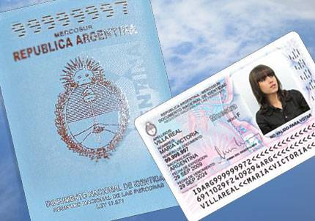
IMAGEN DISPARADORA PARA TRABAJAR CON EL MERCOSUR
¿Qué observan en la imagen?
Pensamos…
¿Por qué dirá MERCOSUR?

Slide 7
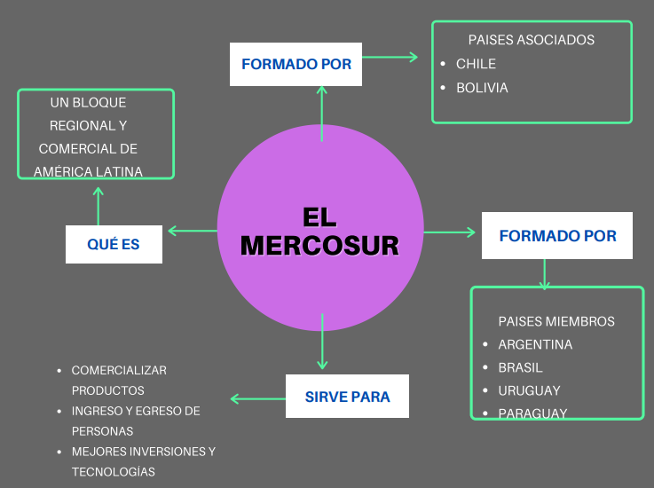
¿QUÉ ES EL MERCOSUR?
REALIZADO POR LOS ALUMNOS/AS EN PROGRAMA CANVA

Slide 8
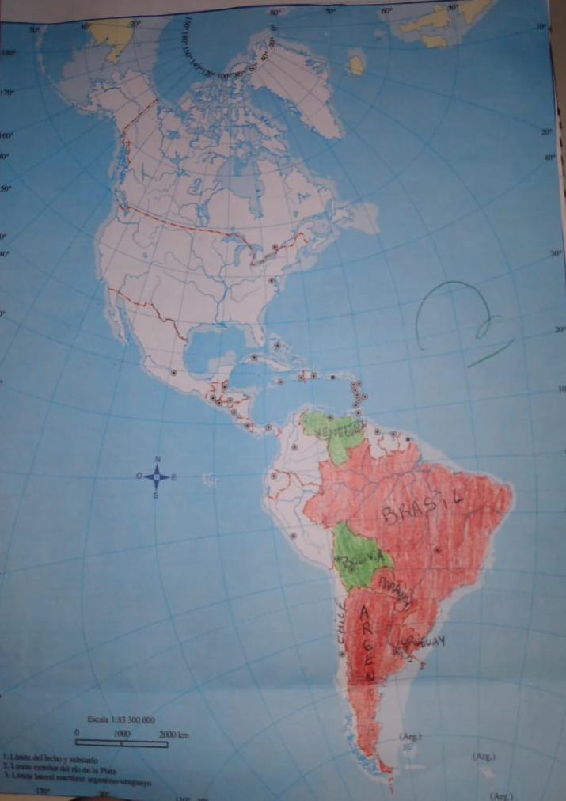
MAPA DEL MERCOSUR REALIZADO POR ALUMNOS/AS

Slide 9
EL NAFTA: ES UN TRATADO DE LIBRE COMERCIO
FORMADO POR:
OBJETIVOS
ESTADOS UNIDOS.
MÉXICO.
CÁNADA
VENDER Y COMPRAR PRODUCTOS Y SERVICIOS DE AMÉRICA DEL NORTE

Slide 10
VENTAJAS Y DESVENTAJAS DEL MERCOSUR
Beneficios y ventajas | Problemas y desventajas
Mayor cantidad de consumidores | Competencia entre los productores de los países miembros
Mayor intercambio comercial entre países (aumento de las exportaciones) | Desacuerdos respecto a la forma de utilizar los recursos naturales
Reglas comunes para comerciar con otros países del mundo ( aranceles externos) | Diferencias en la infraestructura de transporte
Reglas comunes para comerciar con otros países del mundo ( aranceles externos) | Diferencias en la infraestructura de transporte
Producción especializada en cada país | Diferencias marcadas en los niveles educativos y/o de consumo de la población de los distintos países

Slide 11
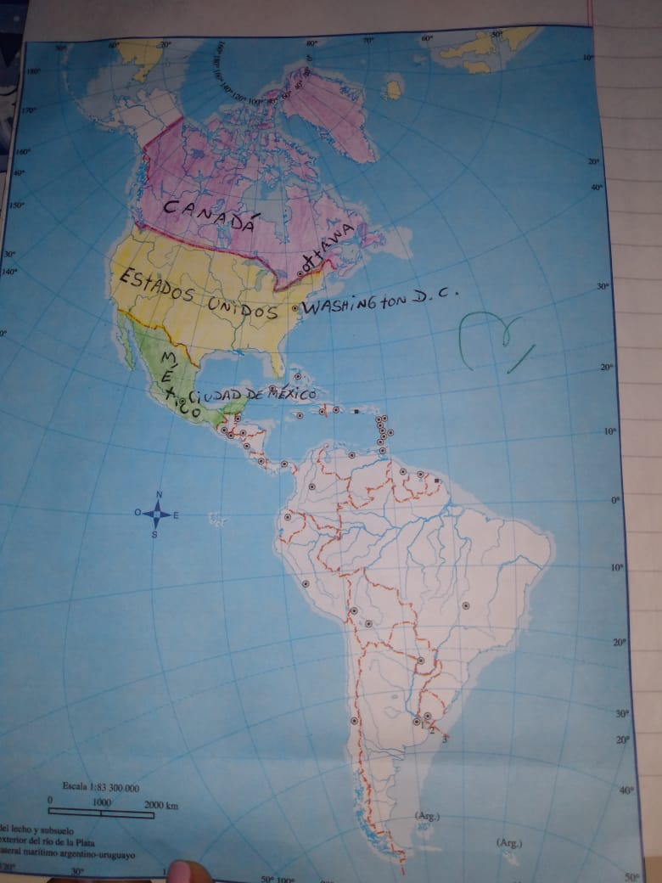
MAPA DEL NAFTA, REALIZADA POR
ALUMNOS/AS:

Slide 12
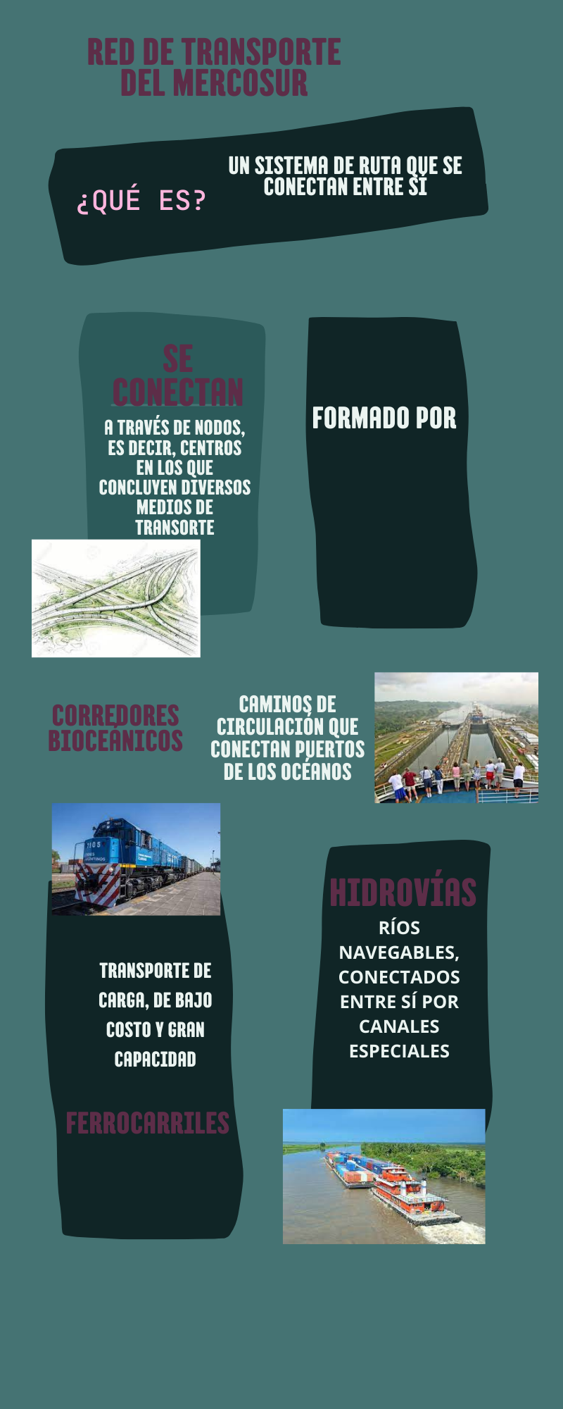
REALIZADO EN PROGRAMA CANVA POR LOS Y LAS ALUMNAS DE 6° BURBUJA “A”

Slide 13
ACTIVIDAD DE CIERRE
Se presento una situación en particular, de la fábrica de MOLINO ALARCIA, ubicado en Macachín, la Pampa. En primer lugar se realizaron actividades de comprensión de texto y luego se reflexionó y se puso en juego todos los conceptos trabajado, mediante la realización de un informe donde expresaron diferentes ideas.
Actividad: realizar un informe con distintos tips o recomendaciones que deberían tener en cuenta si son empresarios (dueños del molino Alarcia, Macachín) para vender productos en Canadá o Bolivia. No olvidarse de los múltiples factores (transporte, rutas, bloques económicos, lugares de comercialización, mapas, puntos estratégicos de ventas) que conllevan la comercialización de los mismos.

Slide 14
BIBLIOGRAFÍA:
Cuadernos para el aula. Ministerio de Educación. Ciencias Sociales.
Grillo, Levin, Miceli, Souto y otros. EQUIPOK. Ciencias Sociales. Kapelusz. 2002.
www.mercosur.org.uy
Gojman y Gurevich. Globalización. Un concepto para analizar la sociedad contemporánea. Ministerio de Cultura y Educación de la Nación. Programa de perfeccionamiento docente. 1998.
Educ.ar
http://www.argentina.gob.ar

